Slide 1


Математичні ігри
«Ланцюжки»
Обуховська В. І.

Slide 2


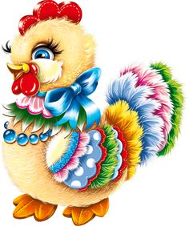
Допоможіть курчатку перейти через річку до матусі - квочки. Обчисліть вирази ланцюжком.
16 х 5
90 : 15
84 : 7
80 - 35
45 : 9
5 х 5
55 : 11
25 х 3
35 Х 2
75 + 5
80 : 40
2 х 8
16 х 4
18 : 3
64 : 8

Slide 3

Допоможіть ракеті
вийти на рбіту. Визначте шлях руху ракети. Обчисліть вирази за ланцюжком.
21 : 7
16 + 5
3 х 20
84 : 4
4 х 16
60 : 15
105 + 5
64 : 8
20 х 5
2 х 10
8 х 10
100 : 25
80 + 20
4 х 18

Slide 4
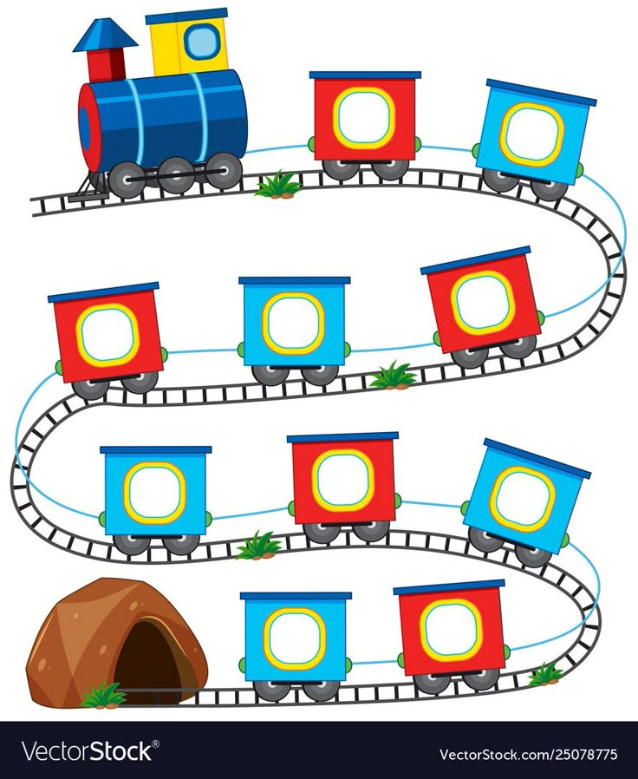
15
500 : 100 х 3
350 + 150 : 5
1
2
З»єднайте паравоз
і вагони так , щоб значення виразу на вагоні відповідало числу на паравозі. Назвіть номери зайвих вагонів.
450 : 90 х 3
400 + 350 : 50
60 + 90 : 10
3
4
5
45 х 2 : 10
1000 : 100 + 5
900 : 10 + 60
7
6
8
360 : 6 - 10
90 : 9 + 5
10
9

Slide 5
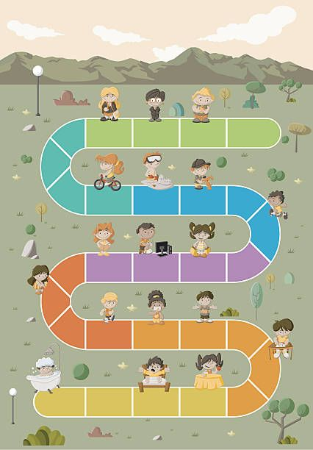
Допоможіть команді
пройти естафету. Гравці команди – супротивника намагаються завадити. Обчисліть вирази ланцюжком.
35 х 2
60 х 10
70 - 54
7 х 6
5 х 7
50 : 5
100 : 20
44 : 11
2 х 5
3 х 2
99 + 1
33 х 3
8 : 4
16 х 3
40 : 5
48 - 15

Slide 6
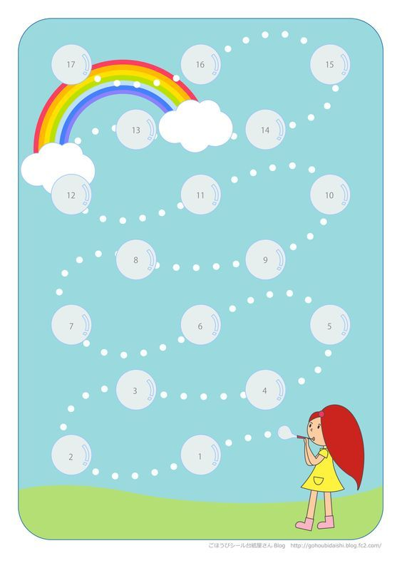
11 + 5
100 : 5
48 : 12
Допоможіть дівчинці пускати мильні бульбашки. Щоб зберегти їх , вам треба обчислити вирази ланцюжком. Знайдіть серед них потрібні. Починайте із першого.
22 : 2
88 : 4
8 х 11
0 х 6
3 +15
5 х 0
64 : 8
32 х 2
50 : 5
30 : 6
2 х 2
96 : 3
5 х 4
16 х 6

